Slide 1
Grafické přepracování deskové hry galaxy trucker
Autor: Jakub Stránský
Vedoucí: Ing. Pavel Knotek
Oponent: Mgr. Karel Jindra

Slide 2
Stručné představení zadání
Mým úkolem bylo předělat deskovou hru do vektorové grafiky
Dále jsem měl za úkol vytvořit nové figurky pro hru
Součástí předělání je herní plánek, plánek hráče, kartičky, dílky a herní měna

Slide 3
Co je cílem práce
Hlavním cílem práce je dokončení mého studia na této škole
Další cíl je zdokonalování mých schopností pracovat s nástroji na úpravu grafiky
Práce je určena primárně pro dokončení maturity a publikovat se nebude

Slide 4
Použité nástroje
Pro vytvoření dílků, plánků a měny jsem využil Adobe Illustrator
Pro tvorbu figurek budu používat Blender
Illustrator jsem si zvolil už při tvorbě zadání, takže ten musím použít a Blender jsem vybral kvůli mým předchozím zkušenostem v tomto programu

Slide 5
Co je už vyřešené?
Všechny dílky jsou již hotové
Připravené návrhy 3D postaviček
Část dokumentů a dokumentace

Slide 6
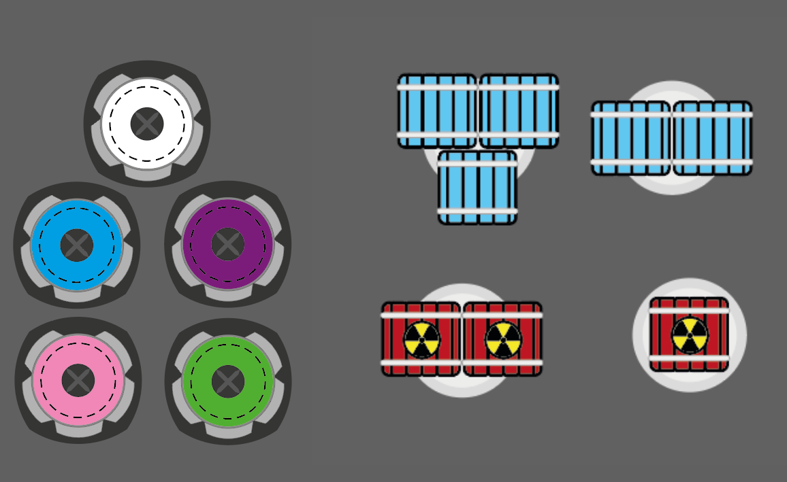
Ukázka

Slide 7
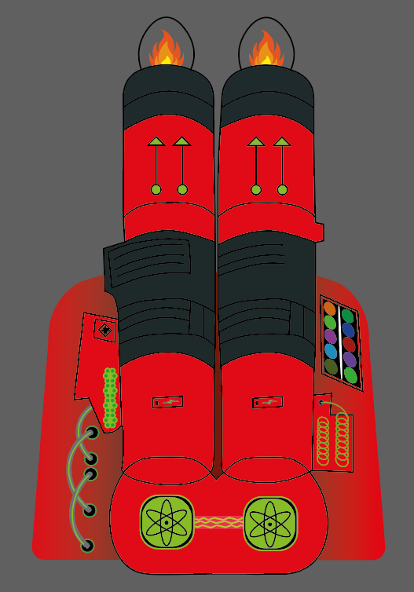
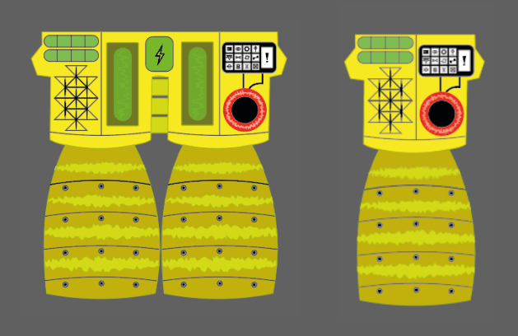

Slide 8
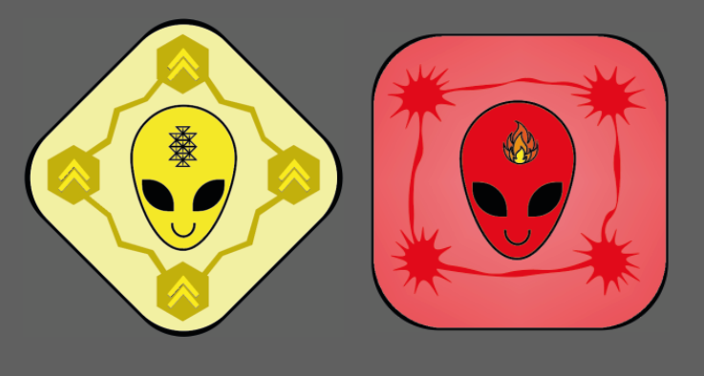

Slide 9
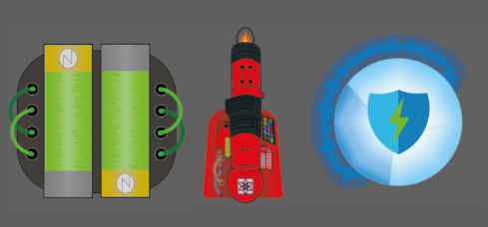

Slide 10
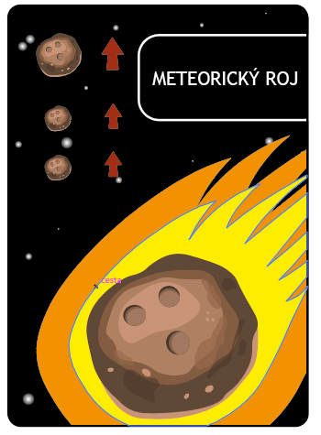
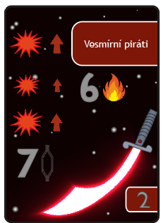

Slide 11
